Slide 1
乘法模型 总价、单价和数量

Slide 2
1. 通过具体情境，知道单价、数量和总价的意义，初步理解三者
之间的关系。构建“总价＝单价×数量、单价＝总价÷数量、
数量＝总价÷单价”的数学模型。
2. 培养学生发现问题、分析问题与解决问题的能力。
3. 体会数学与生活的密切联系，激发学生对数学的学习兴趣。

Slide 3
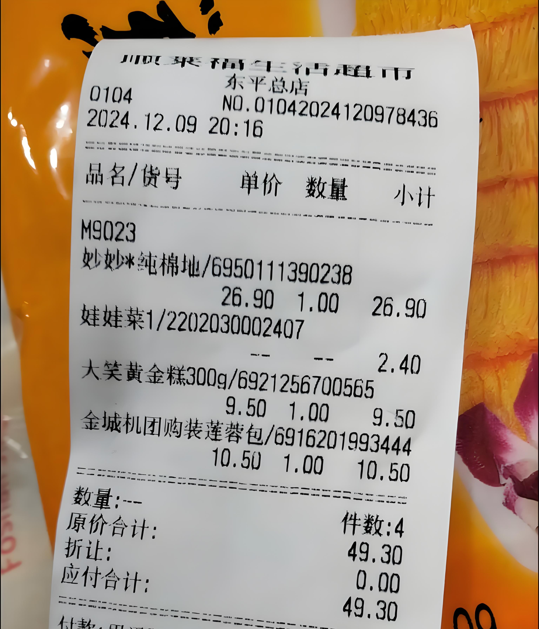
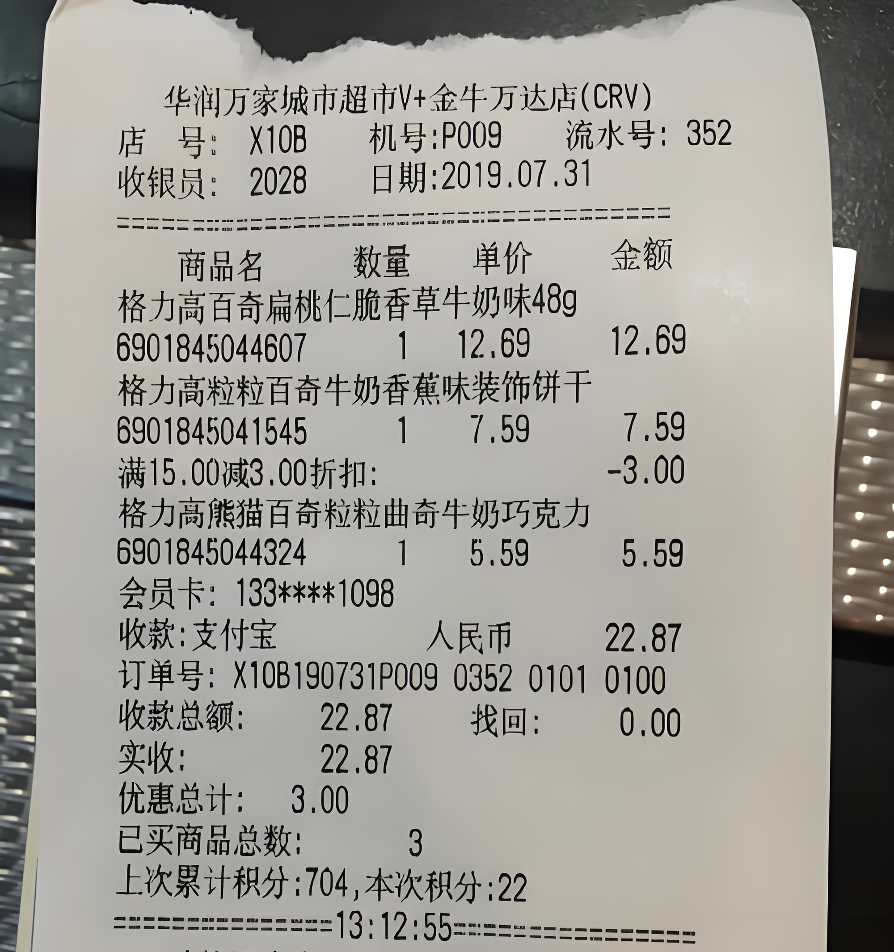
你有跟父母一起去超市购物的经历吗？
你能看懂购物小票吗？

Slide 4

右图是王阿姨去超市
购物的小票，从小票
中你可以知道什么？
××生活超市
3
物品 单价/元 数量 金额/元
牛奶 18.00 3 箱 54.00
苹果 9.00 4 kg 36.00
每箱牛奶 18 元，买了
3 箱，花了 54 元。
花生油 60.00 1 桶 60.00
棒棒糖 2.00 6 个 12.00
18 × 3 = 54（元）
合计： 162.00

Slide 5

每千克苹果 9 元，买了 4 kg，花了 36 元。
××生活超市
9 × 4 = 36（元）
物品 单价/元 数量 金额/元
牛奶 18.00 3 箱 54.00
仿照上面，自己说一说。
苹果 9.00 4 kg 36.00
60 × 1 = 60（元）
花生油 60.00 1 桶 60.00
2 × 6 = 12（元）
棒棒糖 2.00 6 个 12.00
为什么都用乘法计算？
合计： 162.00
都是求几个几是多少，用乘法计算。

Slide 6

仔细观察小票，找到它们的共同点了吗？
××生活超市
总价
物品 单价/元 数量 金额/元
每件商品的价格，就是商品的单价。
牛奶 18.00 3 箱 54.00
苹果 9.00 4 kg 36.00
买了多少，就是购买的数量。
花生油 60.00 1 桶 60.00
一共花了多少钱，就是商品的总价。
棒棒糖 2.00 6 个 12.00
合计： 162.00

Slide 7
观察小票中每件商品的单价、数量和总价。你发现了什么？
××生活超市
物品 单价/元 数量 金额/元
总价 = 单价×数量
牛奶 18.00 3 箱 54.00
已知总价和数量，求单价？
苹果 9.00 4 kg 36.00
花生油 60.00 1 桶 60.00
单价 = 总价÷数量
棒棒糖 2.00 6 个 12.00
已知总价和单价，求数量？
合计： 162.00
数量 = 总价÷单价

Slide 8


我有 100 元钱，要买 3 本不同的书送给 3 位好朋友。

Slide 9
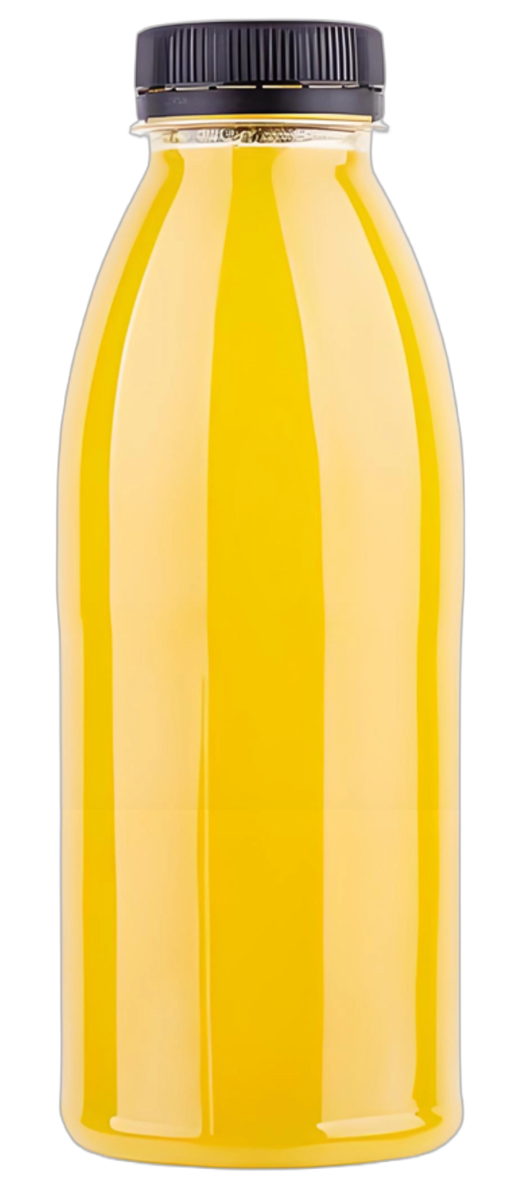
【选自教材第62页 做一做 第1题】
1. 举例说明什么是单价、数量和总价。
一瓶果汁 5 元，买 6 瓶这样的果汁花了 30 元。其中“5 元”是单价，“6 瓶”是数量。“30元”是总价。
5 元

Slide 10
2. 解决下面的实际问题，并和同学交流各题中有哪些
数量关系。
（1）每套校服 120 元，买 5 套要用多少钱？
单价× 数量 ＝ 总价
120 × 5 ＝ 600 (元)

Slide 11
（2）学校买了 4 箱同样的粉笔，花了 840 元。
每箱粉笔多少钱？
总价÷ 数量＝单价
840 ÷ 4 ＝210 (元)

Slide 12
学习这节课后，你们有什么收获？
每件商品的价格，就是商品的单价。买了多少，就是购买的数量。一共花了多少钱，就是商品的总价。
单价× 数量 ＝ 总价
总价÷ 数量＝单价
总价÷ 单价＝数量

